Slide 1

KRAJSKÁ HYGIENICKÁ STANICE
Libereckého kraje se sídlem v Liberci
Sterilizace – závady zjištěné při kontrolách ambulantních zařízení. Problém s ektoparazity a švábovitým hmyzem v ubytovnách - obchodníci s lidskou bídou.
D. Kafková ¹, O. Vondráček¹ , M. Součková ¹, M. Ceé¹, P. Soukup², J. Tomaščík³
¹ Krajská hygienická stanice Libereckého kraje se sídlem v Liberci
² LIDEZIN CZ s.r.o.
³ Delib s.r.o.
XX. Výroční konference CSS – Brno 2026
13. - 14. 10. 2026
www.khslbc.cz

Slide 2
SZD v ambulantních zařízeních – „sterilizační technika“
Krajská hygienická stanice Libereckého kraje se sídlem v Liberci
Zdravotnické prostředky uvedené na trh firmou BMT před rokem 1998 (před účinností zákona o zdravotnických prostředcích č. 89/2021 nesplňují zákonné požadavky na jejich provoz.
Výroba sterilizátorů modelové řady HS byla ukončena ke dni 31.12.1994, tyto přístroje není možné dále používat. Pokud zákonné požadavky nesplňují, nejsou bezpečné a nelze kontrolovat jejich účinnost dle platné legislativy. Týká se to zejména sterilizátorů modelové řady HS a Sterimat, též horkovzdušných sterilizátorů bez cirkulace vzduchu, které jsou používány v některých provozovnách péče o tělo (pedikúry).
Lze používat pouze přístroje s označením shody CE...., ke kterým je vystaveno prohlášení o shodě.
Při zjištění používání těchto přístrojů platí zákaz pro porušení zákona a nesplnění zákonných požadavků na poskytování zdravotních služeb dle zákona č. 375/2022 Sb., o zdravotnických prostředcích a diagnostických zdravotnických prostředcích in vitro.

Slide 3
SZD v ambulantních zařízeních – „sterilizační technika“
Kontroly účinnosti sterilizačních přístrojů biologickými, chemickými a fyzikálními systémy se dle vyhl. č. 306/2012 Sb., o podmínkách předcházení vzniku a šíření infekčních onemocnění a o hygienických požadavcích na provoz zdravotnických zařízení a vybraných zařízení sociálních služeb, ve znění pozdějších předpisů, provádějí na přístrojích, které splňují požadavky na používání při poskytování zdravotnických služeb.
SOP pro kontrolu účinnosti musí být zpracovány v souladu s platnou legislativou.
Krajská hygienická stanice Libereckého kraje se sídlem v Liberci

Slide 4
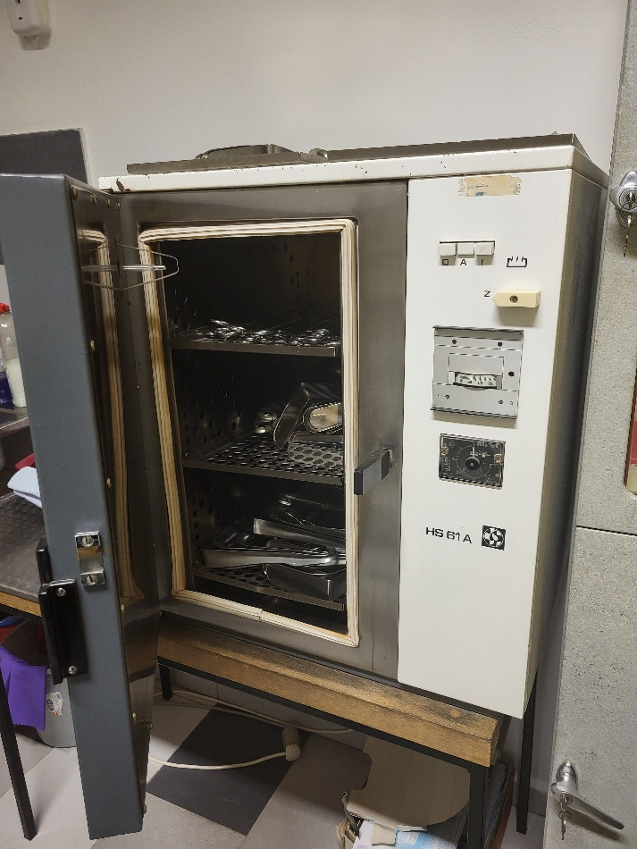
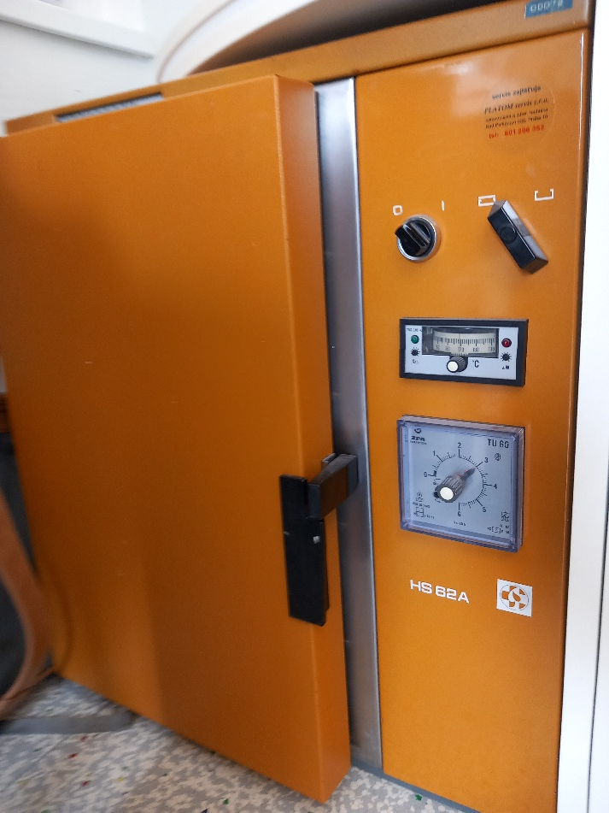
SZD v ambulantních zařízeních – „sterilizační technika“
Gynekologická ambulance
Stomatologická ambulance
Krajská hygienická stanice Libereckého kraje se sídlem v Liberci

Slide 5
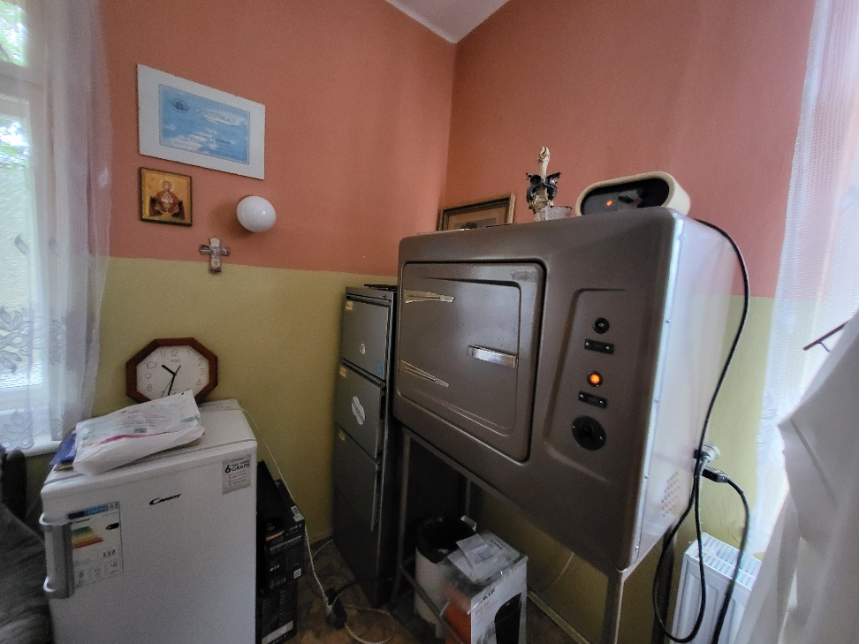
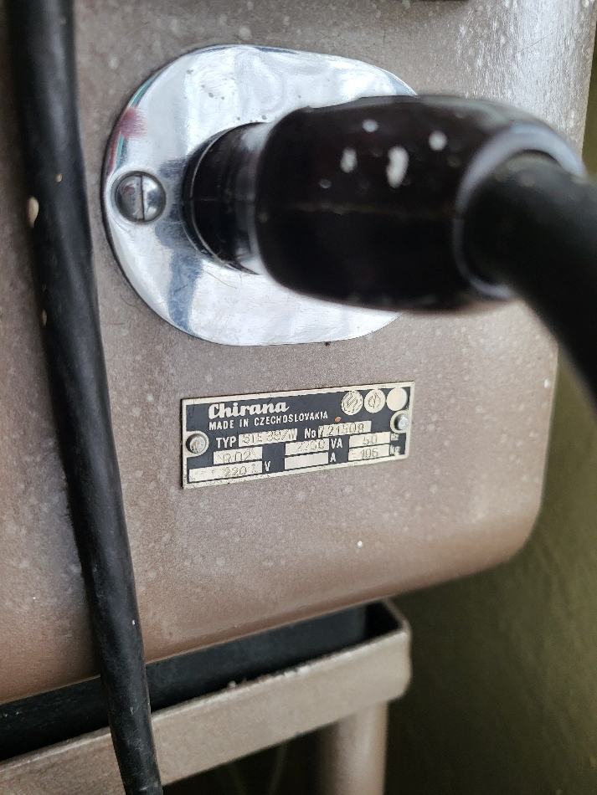
STE 39/II, výrobce Chirana, výrobní číslo 721508
Ordinace všeobecného lékaře, který provádí chirurgické úkony
Muzejní kousek
Krajská hygienická stanice Libereckého kraje se sídlem v Liberci

Slide 6
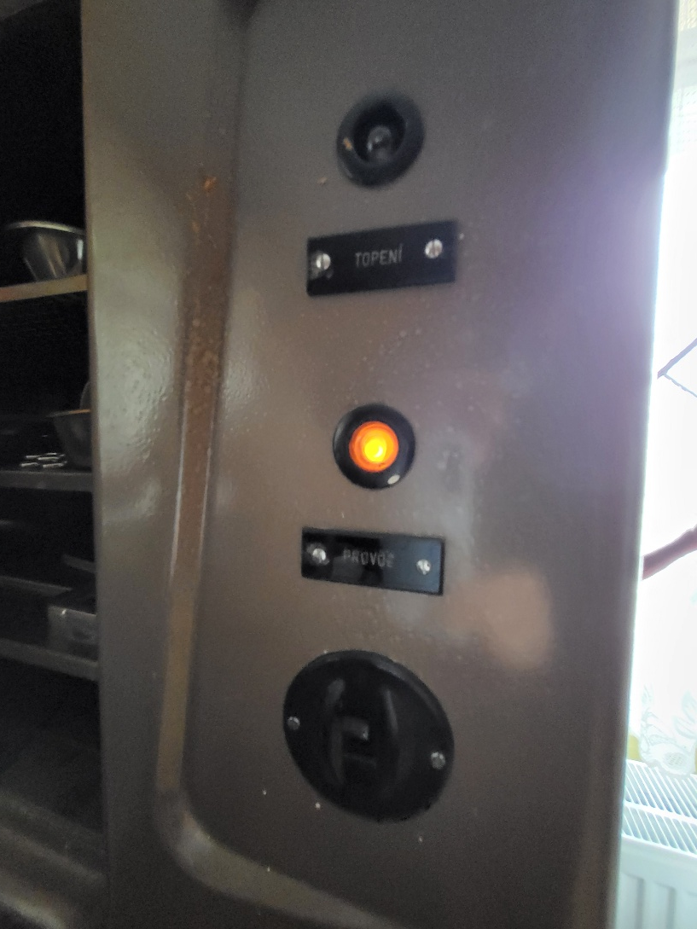
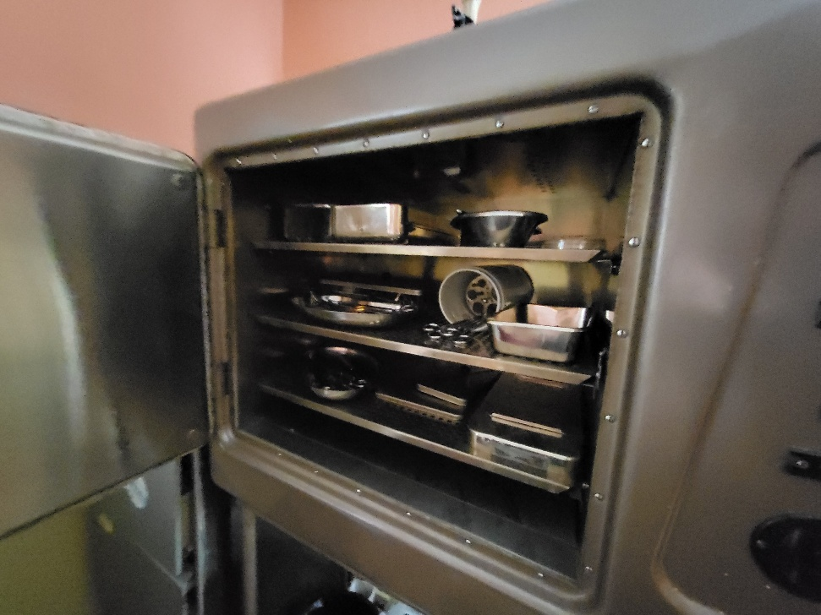
STE 39/II výrobce Chirana, výrobní číslo 721508
Nikdy netestováno!
Krajská hygienická stanice Libereckého kraje se sídlem v Liberci

Slide 7
SZD v ambulantních zařízeních – „sterilizační technika“
Při kontrole ambulantních zařízení byly zjištěny závady při předsterilizační přípravě a používání sterilizačních přístrojů, které nesplňují legislativní požadavky a měly by být vyřazeny z provozu.
Byl vydán zákaz používání těchto přístrojů a byla udělena pokuta.
Krajská hygienická stanice Libereckého kraje se sídlem v Liberci

Slide 8
Ubytovny pro sociálně slabé – obchodníci s lidskou bídou a lidé bez domova
Problém v ubytovnách, bezdomovectví a problém sociálně vyloučených lokalit se v současné době dostává do povědomí díky médiím.
Nejhorší situace je ve squatech bezdomovců, v ubytovacích zařízeních a v „obytných domech“ obchodníků s lidskou bídou. Lidé, kteří žijí v tristních hygienických podmínkách, bývají často rezervoáry ektoparazitů, mnohdy i vši šatní, která je známým vektorem onemocnění např. skvrnivkou či zákopovou horečkou.
Výskyt štěnic, švábovitého hmyzu a onemocnění svrabem zaznamenáváme nejvíce v komunitách lidí s nízkou socioekonomickou úrovní, ubytovnách pro sociálně slabé.
Ohlédnutí: uvedenou problematikou jsem se zabývala více než 2 desetiletí
Krajská hygienická stanice Libereckého kraje se sídlem v Liberci

Slide 9
Ubytovací zařízení a „nájemní byty “ pro sociálně slabé – řešení podnětů
Častý je opakovaný výskyt štěnic a švábovitých v určitých ubytovacích zařízeních, kde klientelu tvoří lidé v hmotné nouzi, rodiny s dětmi, někdy osoby závislé na drogách.
Nájemné je vysoké – provozovatelé požadují tržní nájemné za malý prostor většinou bez vlastního sociálního zázemí.
OOVZ (KHS) má omezené legislativní možnosti :
  výkon SZD - nález živých štěnic
  možnost nařídit uzavření provozovny na místě
Jedná se o krajní řešení. V případě ubytoven pro sociálně slabé je komplikované po
uzavření provozovny zajistit pro klienty náhradní ubytování – v praxi nemožné.
Klíčová je spolupráce obyvatel zamořených objektů s profesionálem – DDD
pracovníkem.
V obydlích nepřizpůsobivých občanů ( „no - go“ zóny) je téměř nemožné provést účinný zásah.
Krajská hygienická stanice Libereckého kraje se sídlem v Liberci

Slide 10
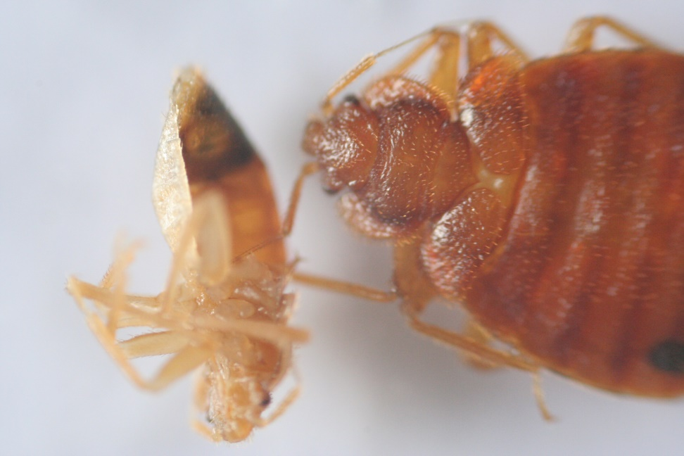
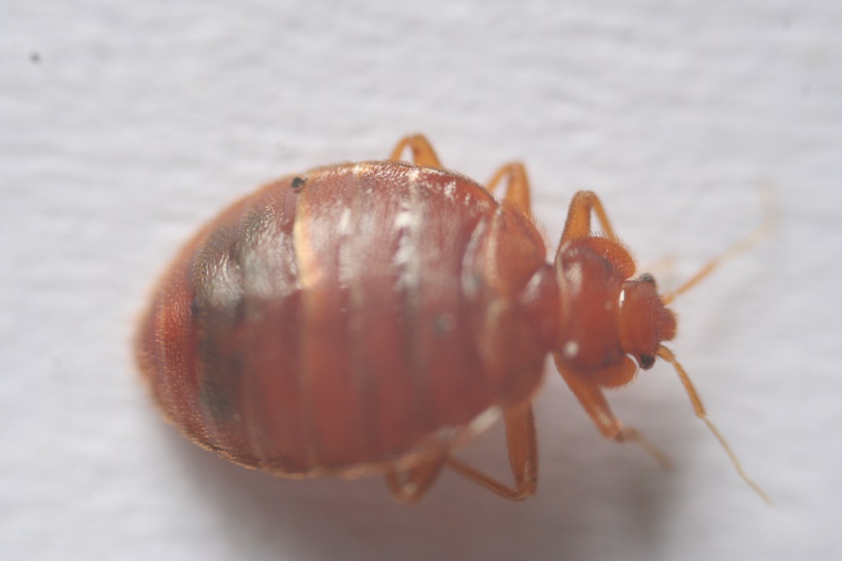
Štěnice- sbírka z terénních šetření
Malá a velká
Velká a hladová
Foto – Kafková – Canon EOS 350 D, objektiv Meopta 3 x, květen 2015 a duben 2018
Krajská hygienická stanice Libereckého kraje se sídlem v Liberci

Slide 11
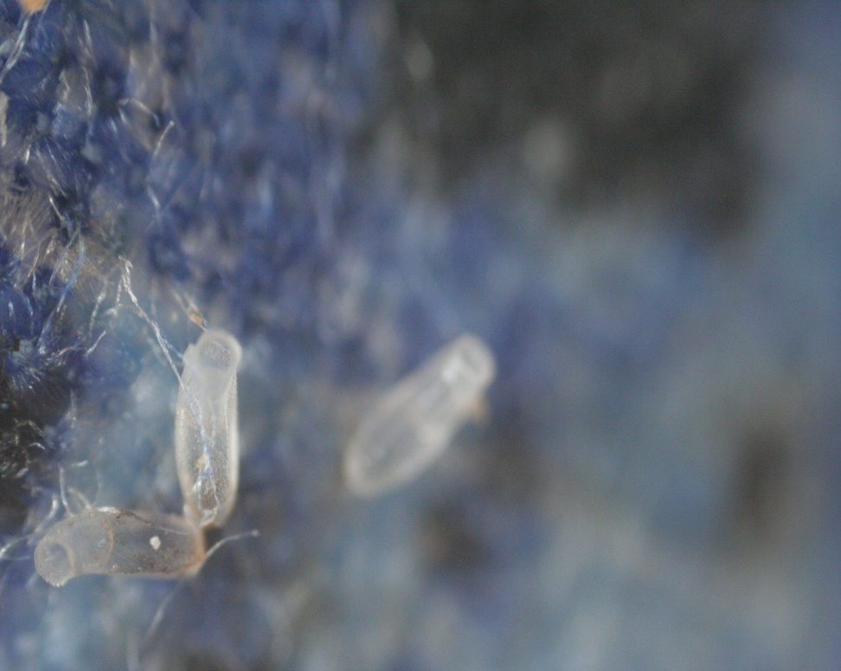
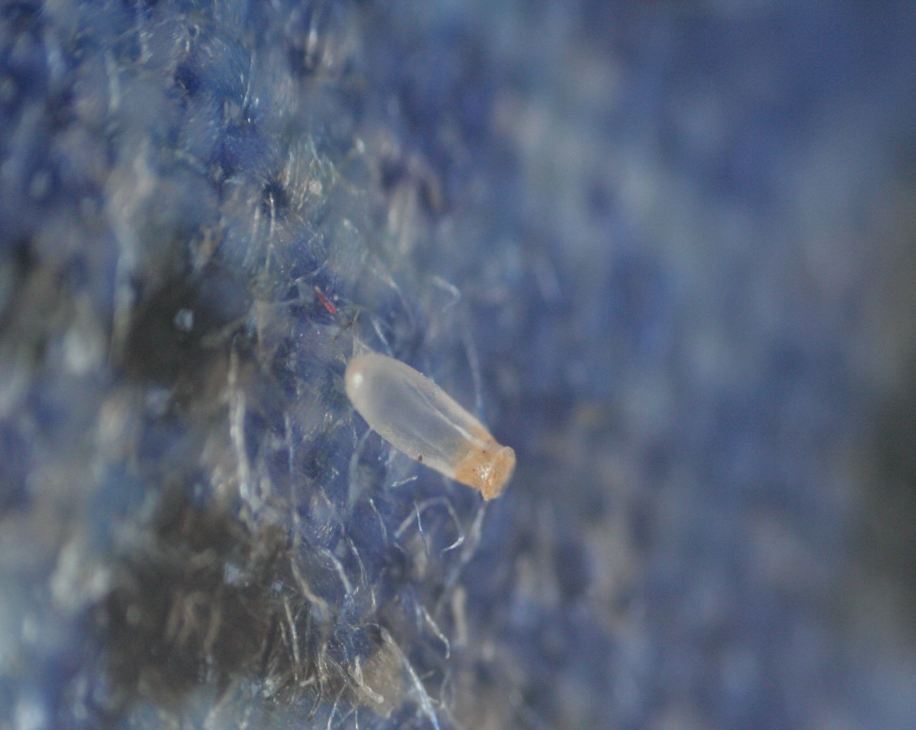
Vajíčka štěnic - odebráno 20.7.2018 v problematické ubytovně
Foto: Kafková -Canon EOS 350 D, objektiv Meopta – 4 x,
Krajská hygienická stanice Libereckého kraje se sídlem v Liberci

Slide 12
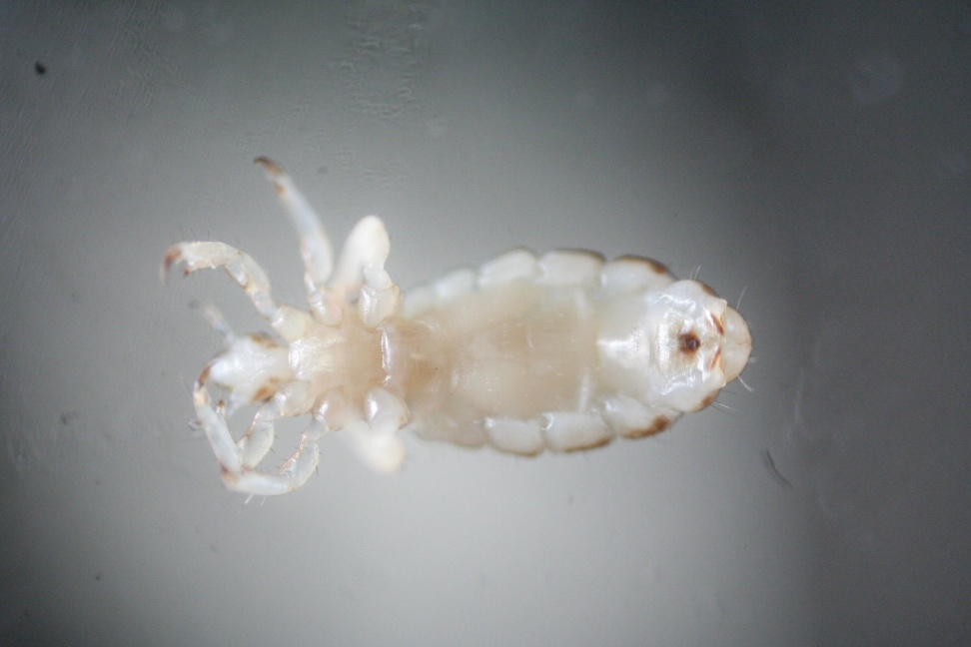
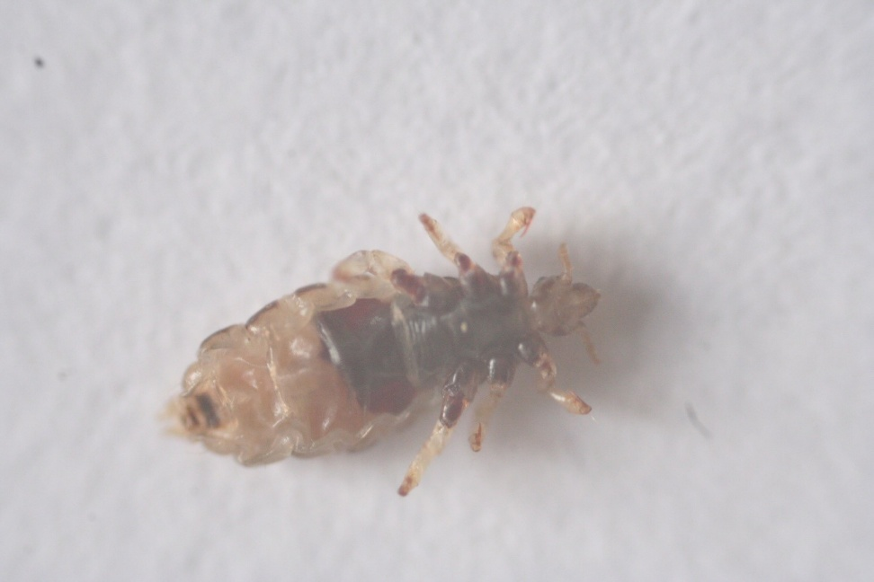
Veš šatní odebraná v nemocniční prádelně z bundy bezdomovce foto Kafková 2011
Nenasátá veš šatní
Její nasátá kolegyně
Krajská hygienická stanice Libereckého kraje se sídlem v Liberci

Slide 13
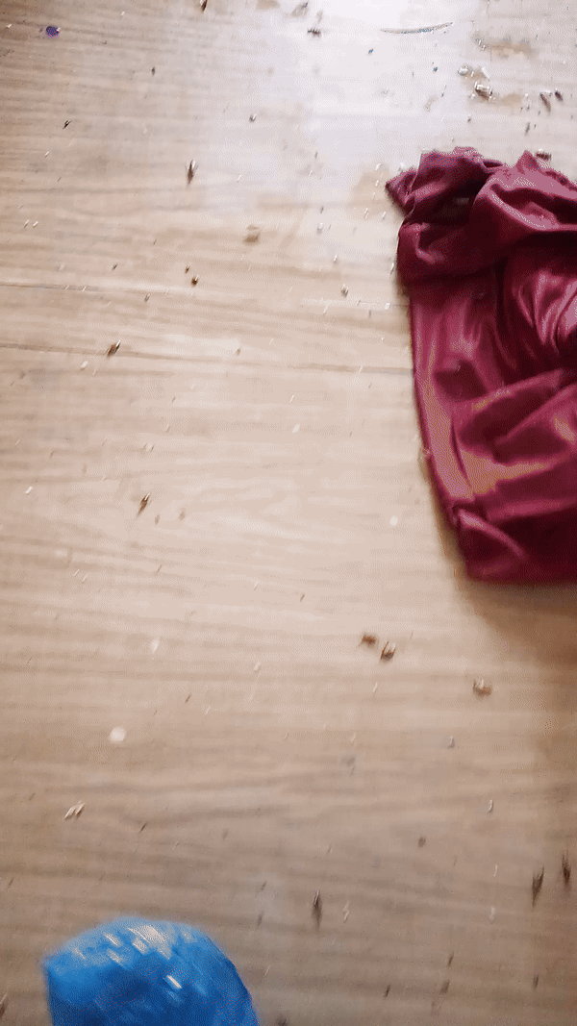
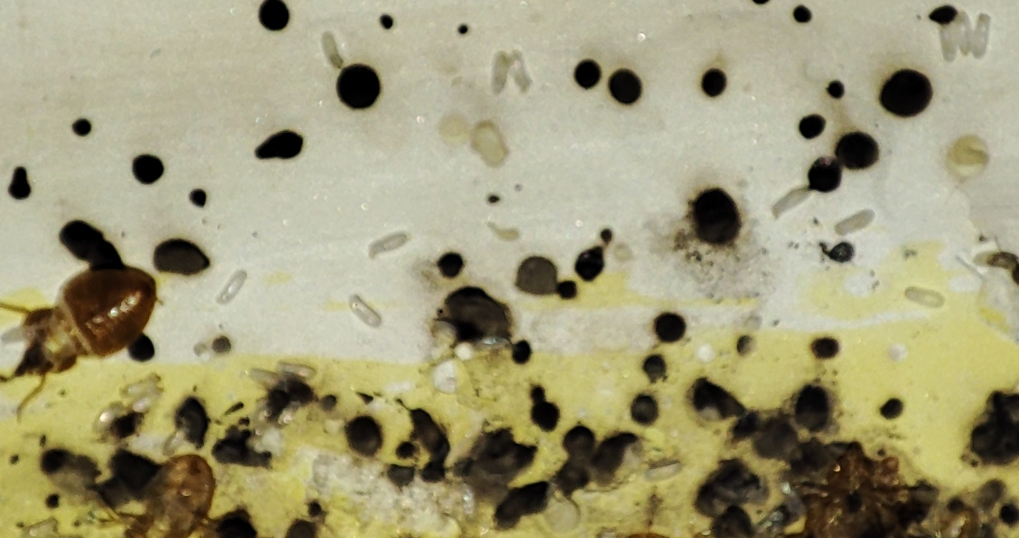
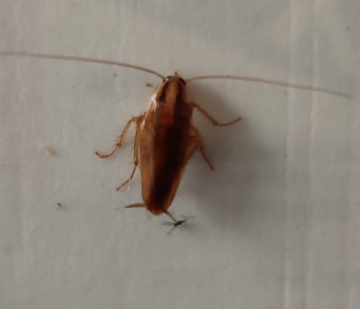
Šíření štěnic a rusa domácího
Štěnice domácí a rus domácí
Dokumentace kolegy pořízená KHS při šetření podnětu v ubytovně pro sociálně slabé a video z monitoringu odborné DDD firmy
Termín „kalamitní“ zamoření metodiky neznají, praxe ano.
foto: Vondráček, 2023
video: Tomaščík, 2023
Krajská hygienická stanice Libereckého kraje se sídlem v Liberci

Slide 14
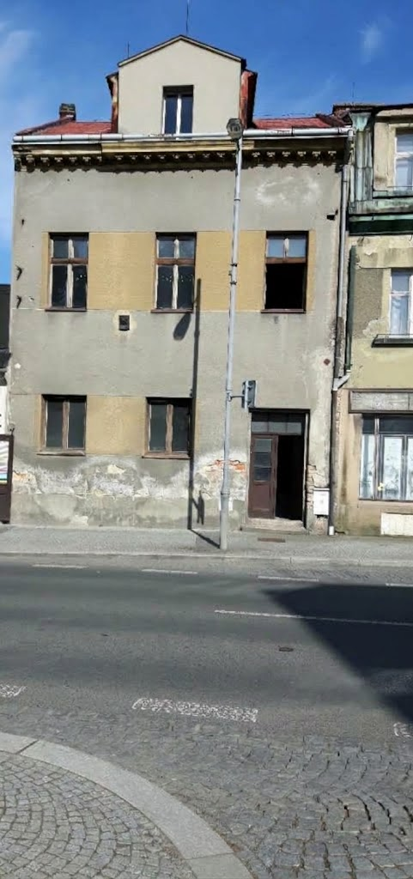
Squaty bezdomovců a narkomanů
V roce 2016 byl řešen podnět zdravotnické záchranné služby – zamoření lidí bez domova svrabem a ektoparazity.
Jednalo se o volně přístupný objekt nedaleko centra menšího města v našem kraji.
Lidé bez domova opakovaně přivolávali záchrannou službu.
Časté byly i výjezdy hasičů.
Krajská hygienická stanice Libereckého kraje se sídlem v Liberci

Slide 15
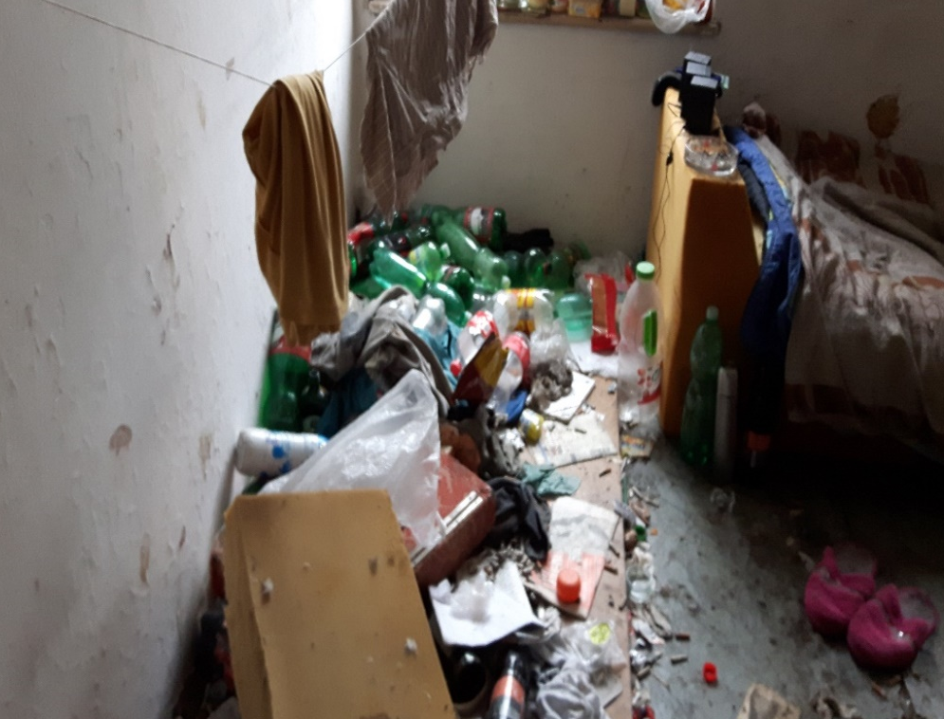
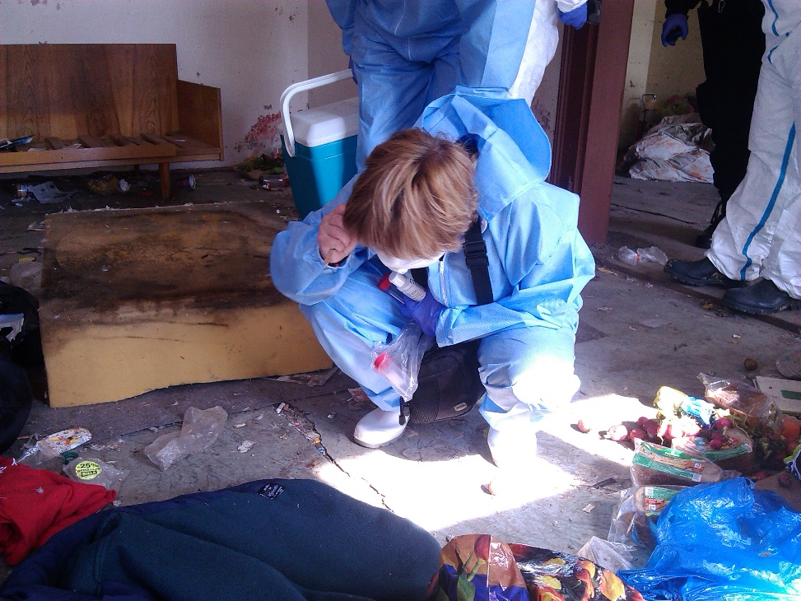
Squaty lidí bez domova zamořených ektoparazity
Bytový dům v centru obsazený bezdomovci
Obývací prostor zamořený ektoparazity
KHS provedla odběry vzorků hmyzu
DDD Soukup, foto: květen 2016
Krajská hygienická stanice Libereckého kraje se sídlem v Liberci

Slide 16
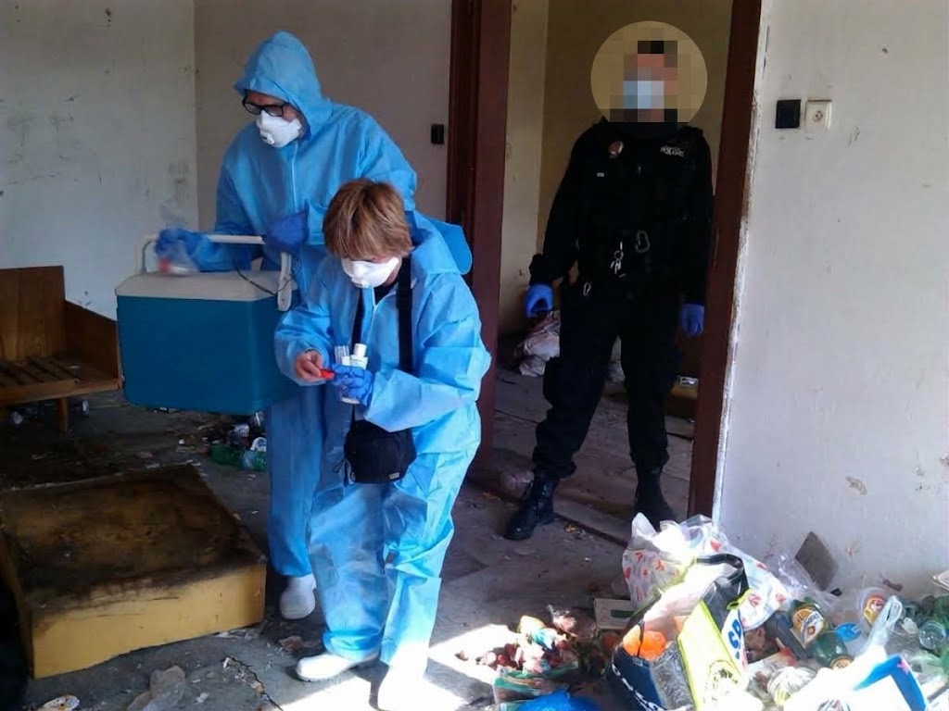
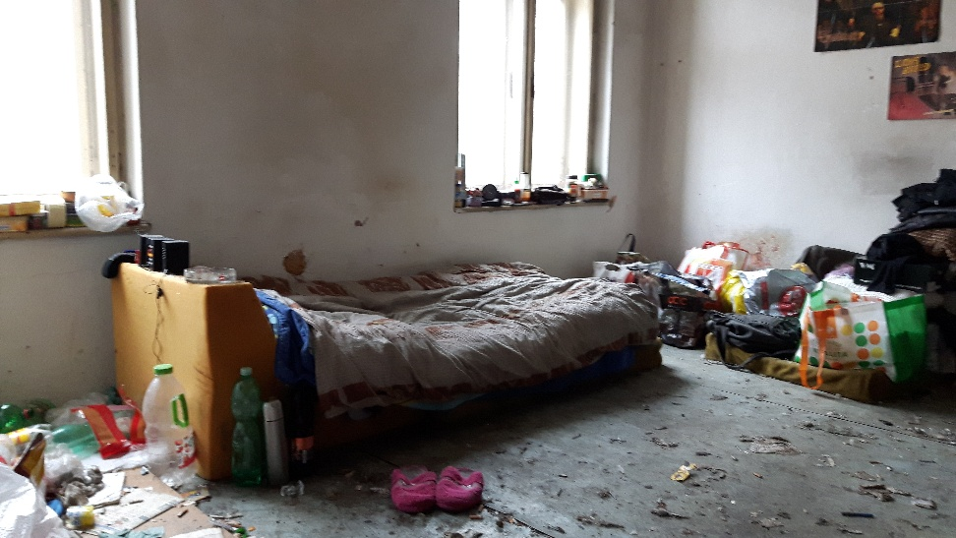
Squaty lidí bez domova zamořených ektoparazity

Slide 17
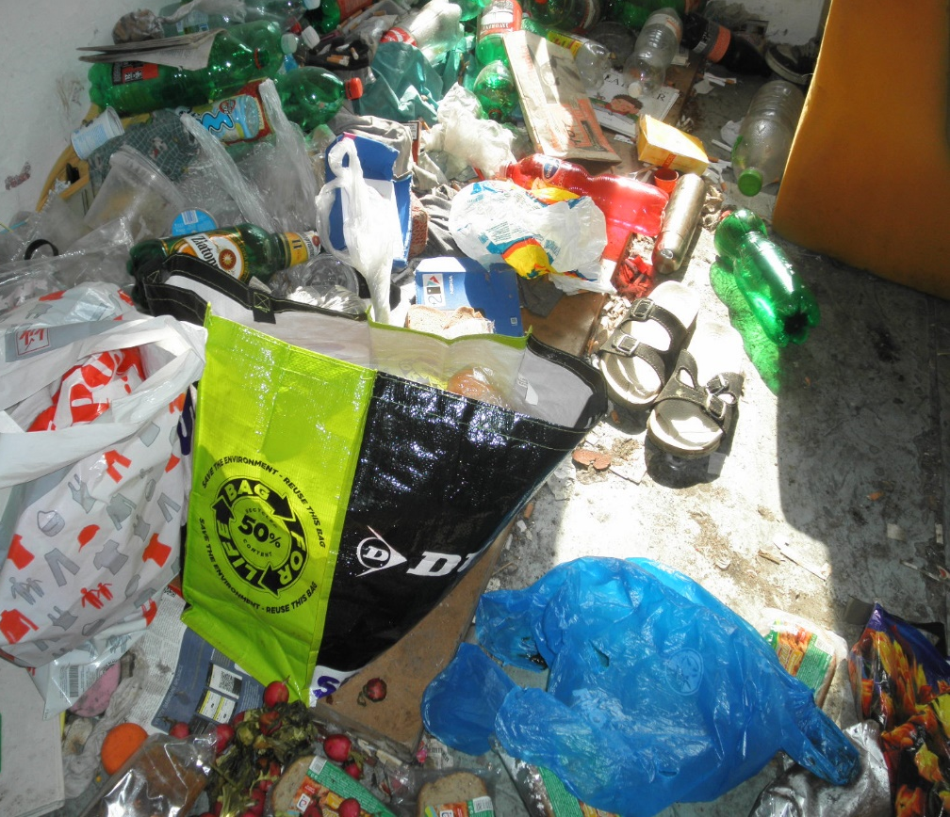
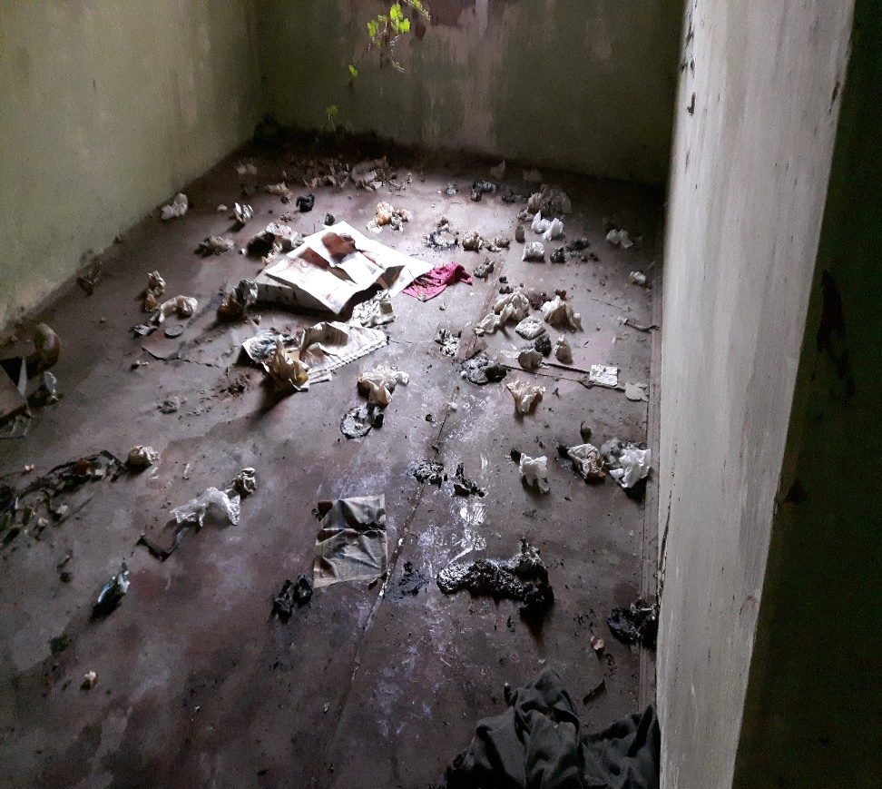
Squaty lidí bez domova zamořených ektoparazity
Pokoj v 1. patře
Místnost užívaná jako WC
Krajská hygienická stanice Libereckého kraje se sídlem v Liberci

Slide 18
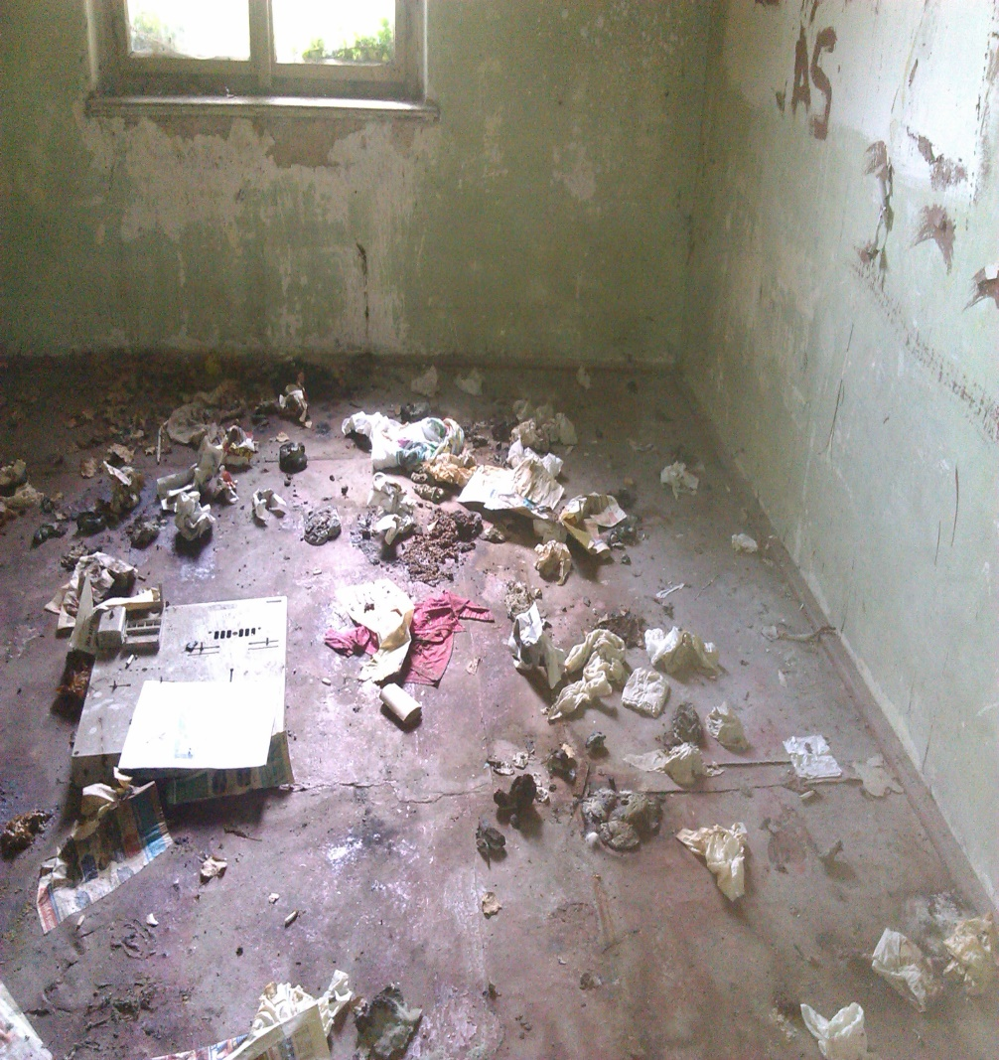
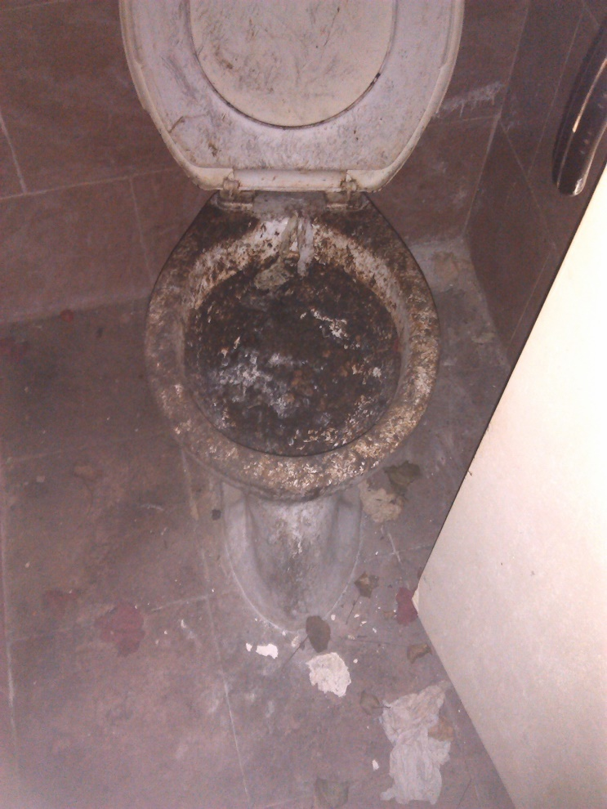
WC ve squatu bezdomovců 2016
Krajská hygienická stanice Libereckého kraje se sídlem v Liberci

Slide 19
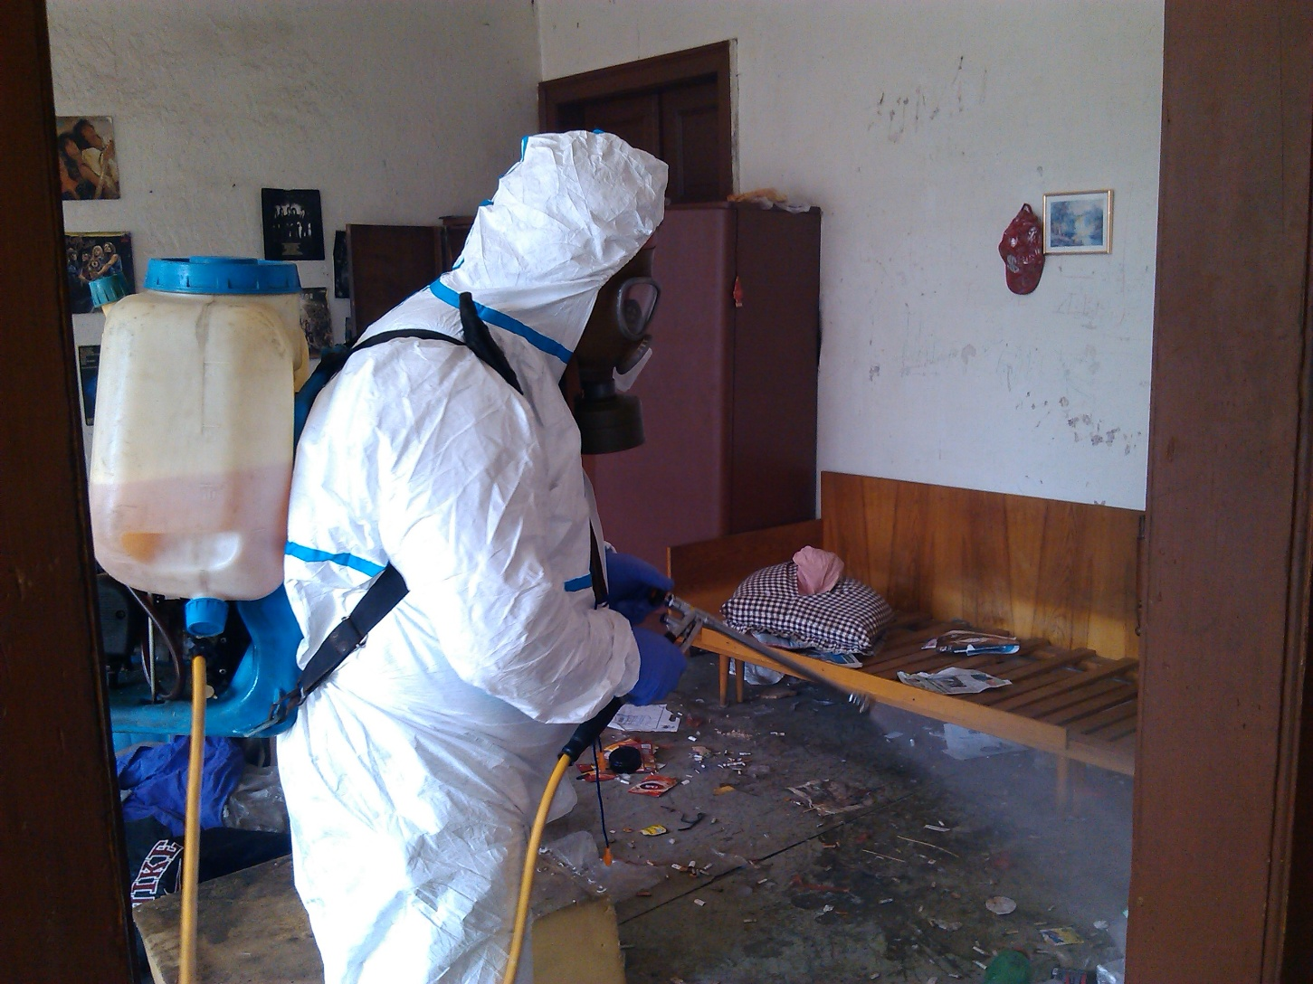
Bylo nutno provést stájovou dezinfekci
Krajská hygienická stanice Libereckého kraje se sídlem v Liberci

Slide 20
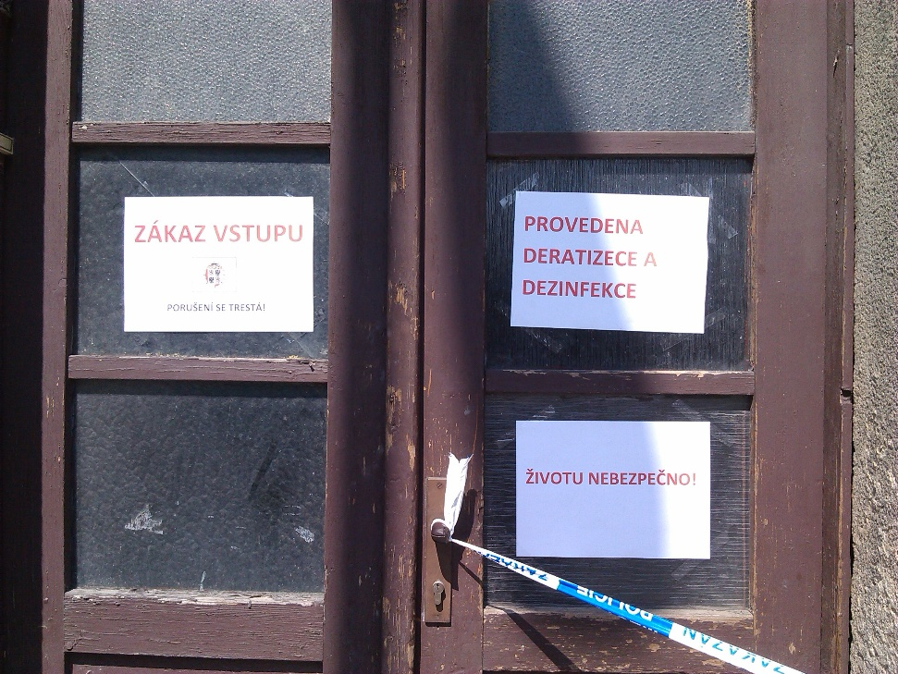

Vyklizení a zabezpečení objektu
Krajská hygienická stanice Libereckého kraje se sídlem v Liberci

Slide 21
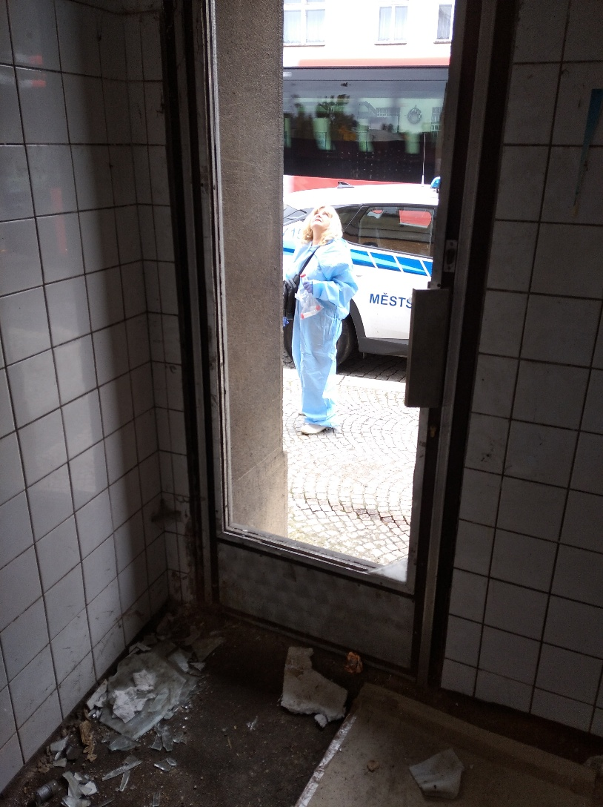
Squat narkomanů
V červnu 2025 byl na KHS podán podnět občanů na možnost nákazy občanů, nepořádek, ohrožení dětí.
Jednalo se o bývalý průmyslový objekt v sousedství zabezpečeného objektu po lidech bez domova.
KHS provedla SZD za účasti strážníků Městské policie. Majitel objektu se nedostavil.
Krajská hygienická stanice Libereckého kraje se sídlem v Liberci

Slide 22
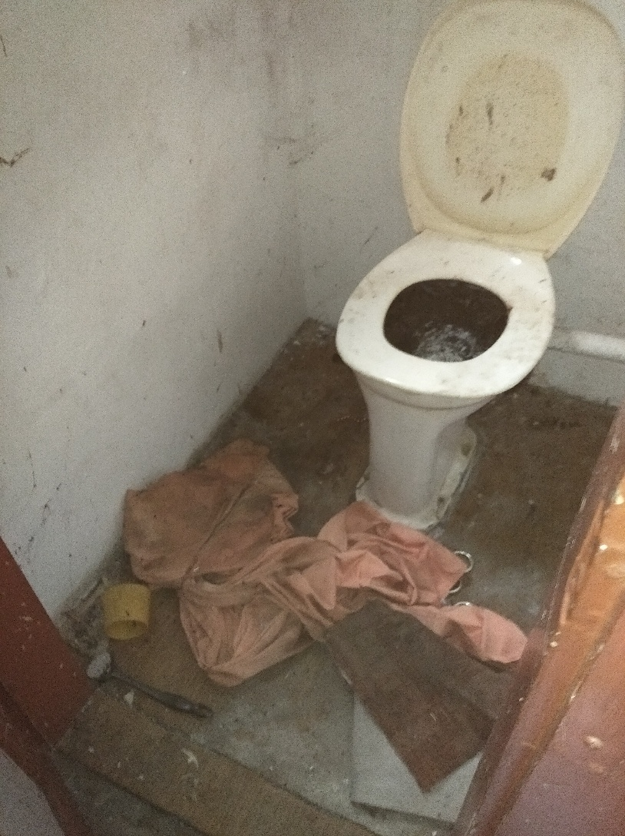
Squat narkomanů
Ve volně přístupném objektu pobývali narkomani, včetně ženy ve vysokém stupni těhotenství.
Objekt byl odpojen od všech sítí.
Potřebu vykonávali do kbelíků a přeplněného WC.
KHS dále řešila situaci s vlastníkem nemovitosti. V průběhu řešení podnětu byla nemovitost prodána novému vlastníkovi.
V prosinci 2025 byl objekt vyklizen a zabezpečen.
Krajská hygienická stanice Libereckého kraje se sídlem v Liberci

Slide 23
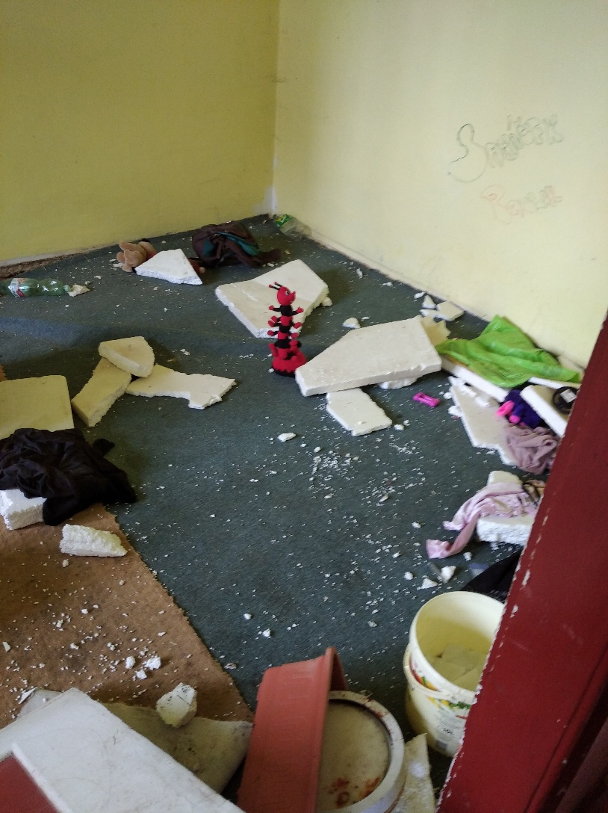
Squat narkomanů
Na špinavém oblečení, hadrech apod. byly nalezeny vši – s největší pravděpodobností vši šatní, které jsou významným vektorem infekčních onemocnění, dále fragmenty štěnice domácí, dále čerstvé stopy myšovitých hlodavců, včetně potkana. Vzhledem k nízké teplotě okolí (cca 10°C) nebyl epidemiologicky významný hmyz aktivní. V přízemí byl propadlý strop, v 1. patře propadlá podlaha, v blízkosti propadlé podlahy bylo umístěno umělohmotné lehátko s plyšovou hračkou.
Krajská hygienická stanice Libereckého kraje se sídlem v Liberci

Slide 24
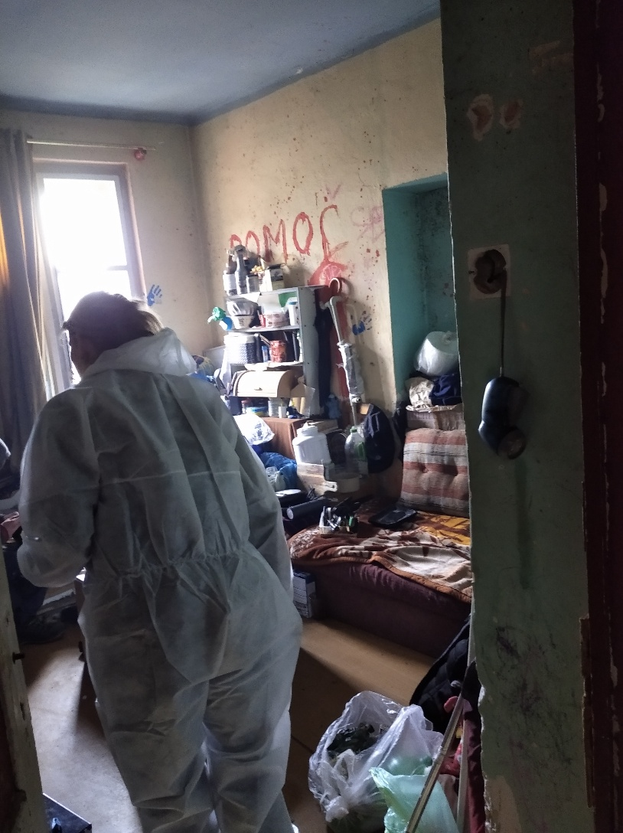
Squat narkomanů
Bylo zjištěno, že reálně hrozí výskyt a šíření přenosných onemocnění, zejména hepatitidy typu A, dále hrozí šíření epidemiologicky významných členovců a hlodavců, kteří v takovém prostředí nalézají vhodné zázemí. Za technický stav budovy a ohrožení života a zdraví osob, které v objektu pobývají, dále i těch které se pohybují po veřejné komunikaci, odpovídá vlastník nemovitosti.
Krajská hygienická stanice Libereckého kraje se sídlem v Liberci

Slide 25
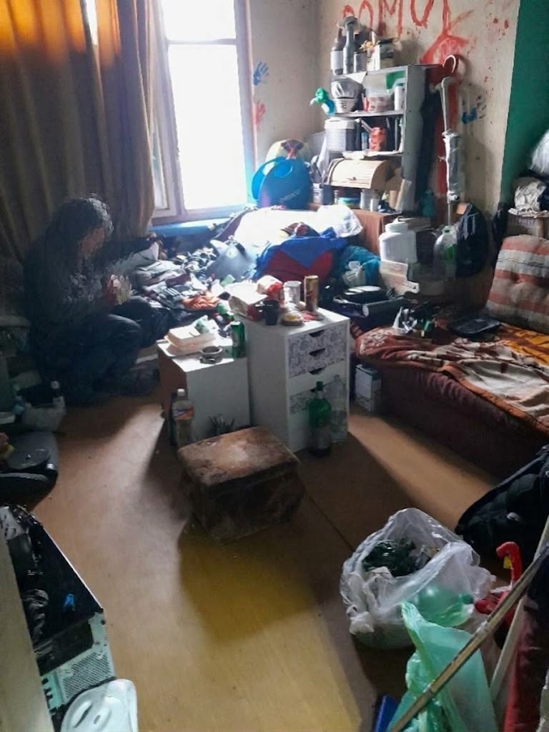
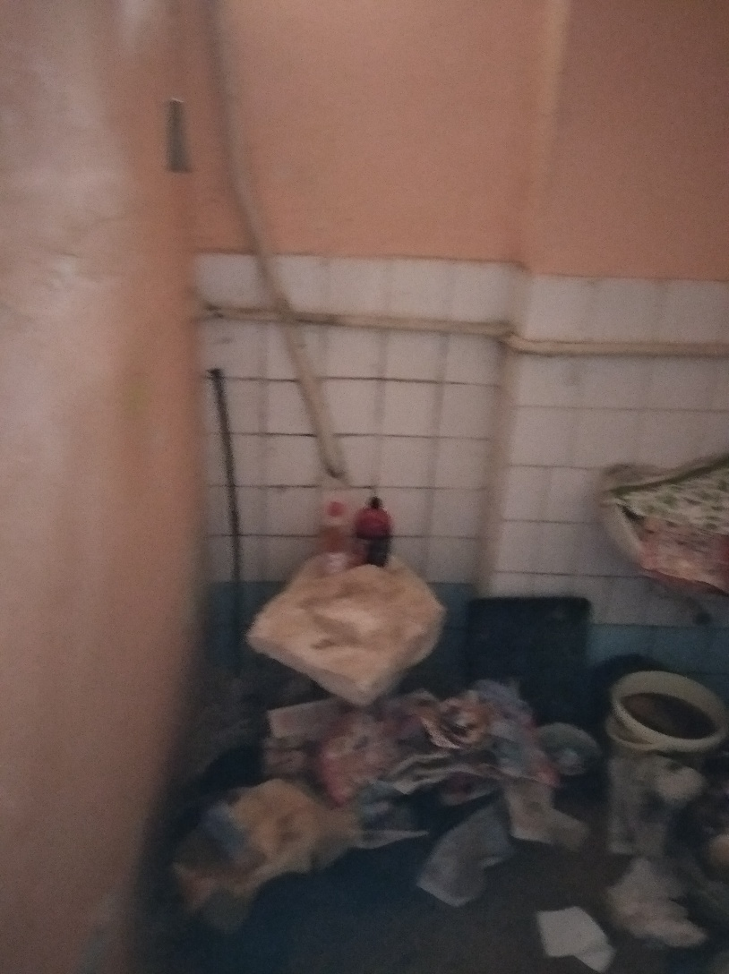
Squat narkomanů

Slide 26
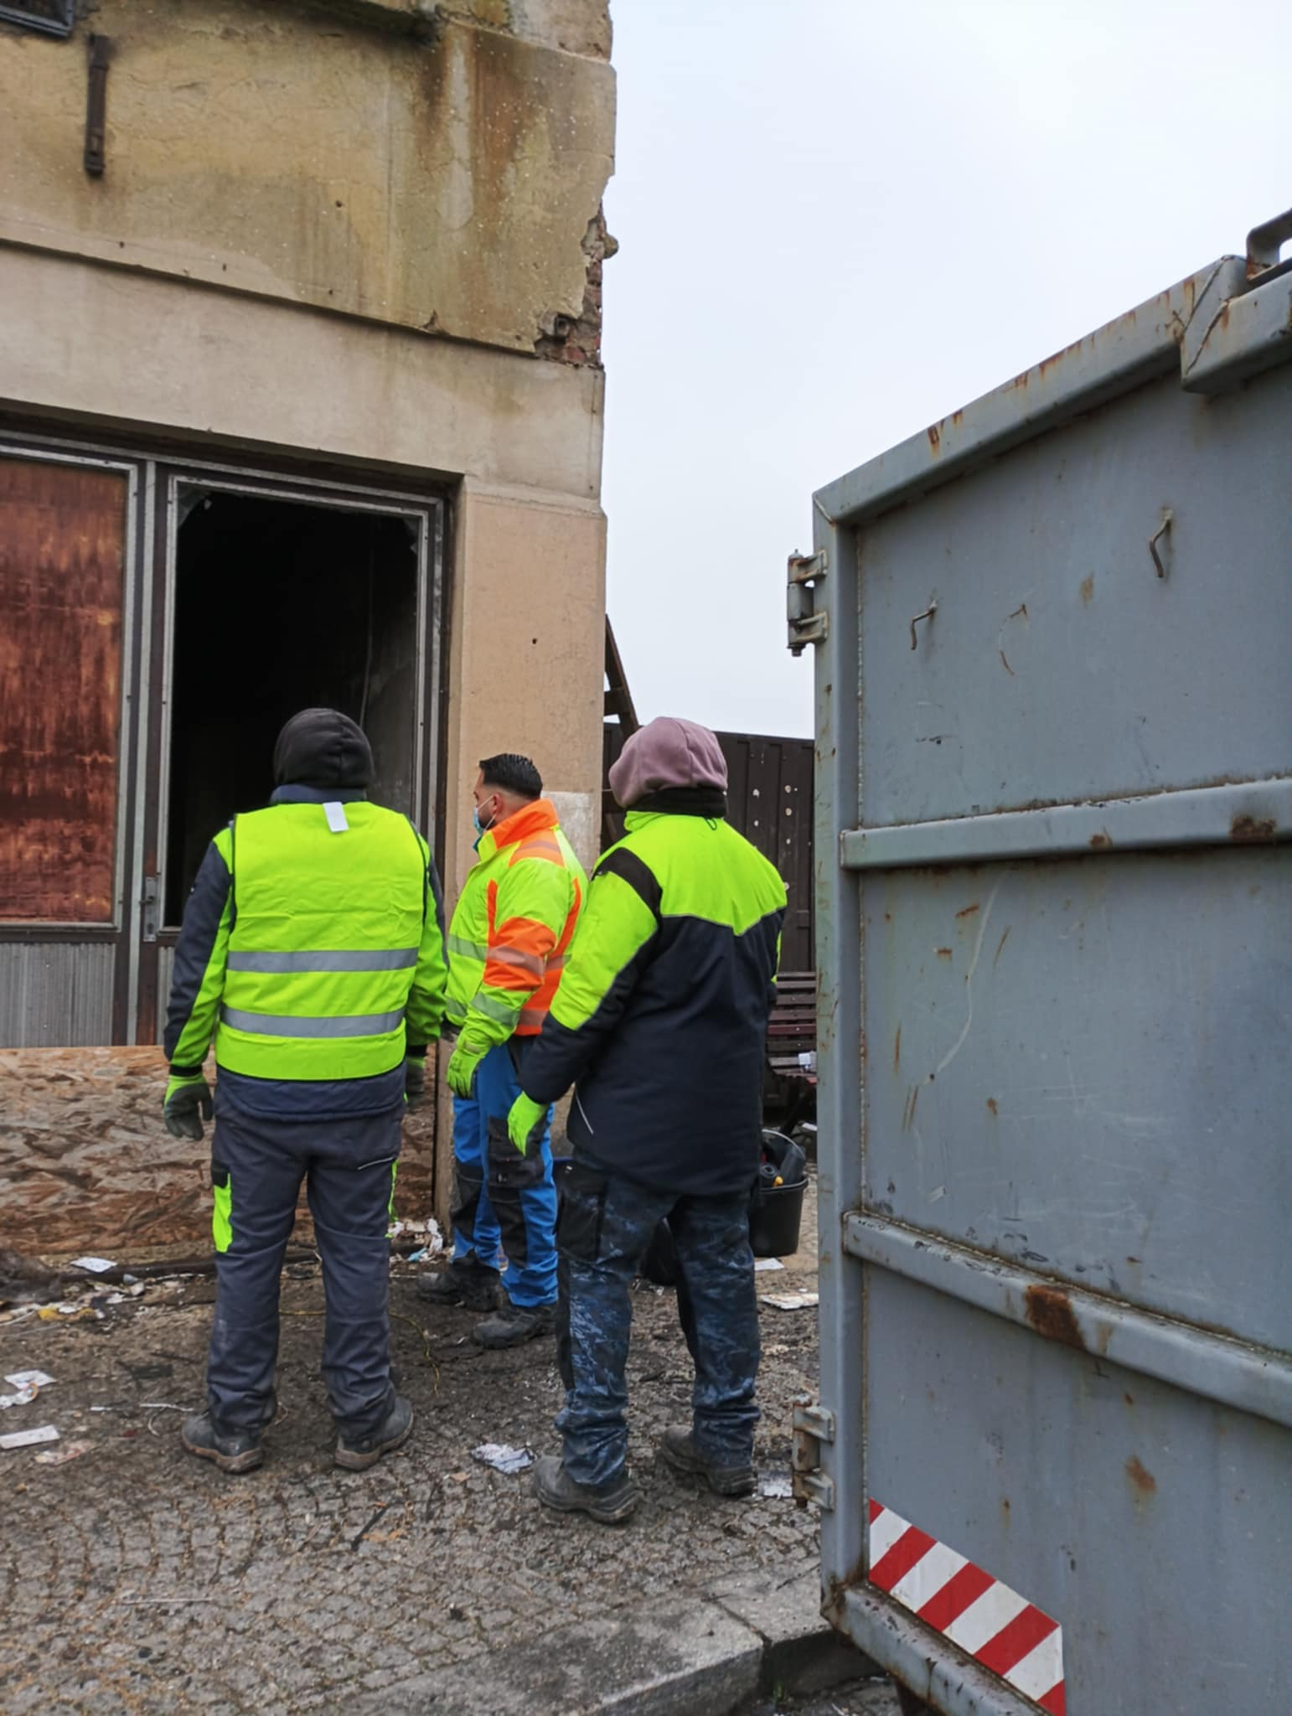
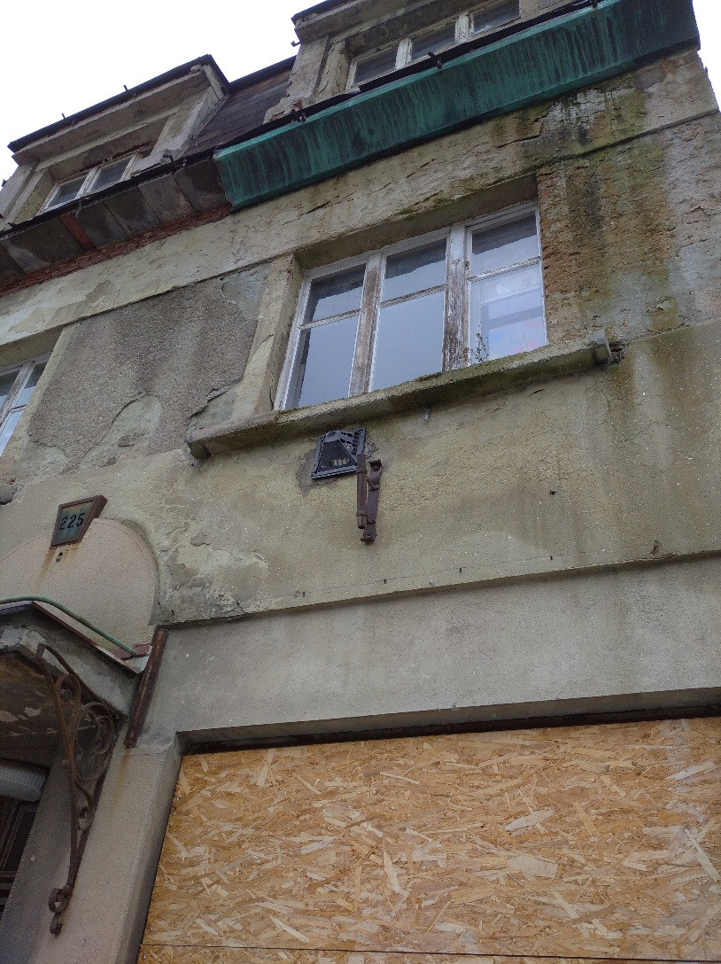
Squat narkomanů
Krajská hygienická stanice Libereckého kraje se sídlem v Liberci

Slide 27
Problém se začleněním lidí na okraji společnosti
Obtížné dodržení bariérových opatření.
Možnost zavlečení ektoparazitů s osobními věcmi do zdravotnického zařízení a veřejných budov.
U lidí bez domova je dost častý alkoholismus.
Často dochází k rozkladu osobnosti, absenci hygienických návyků.
Krajská hygienická stanice Libereckého kraje se sídlem v Liberci

Slide 28
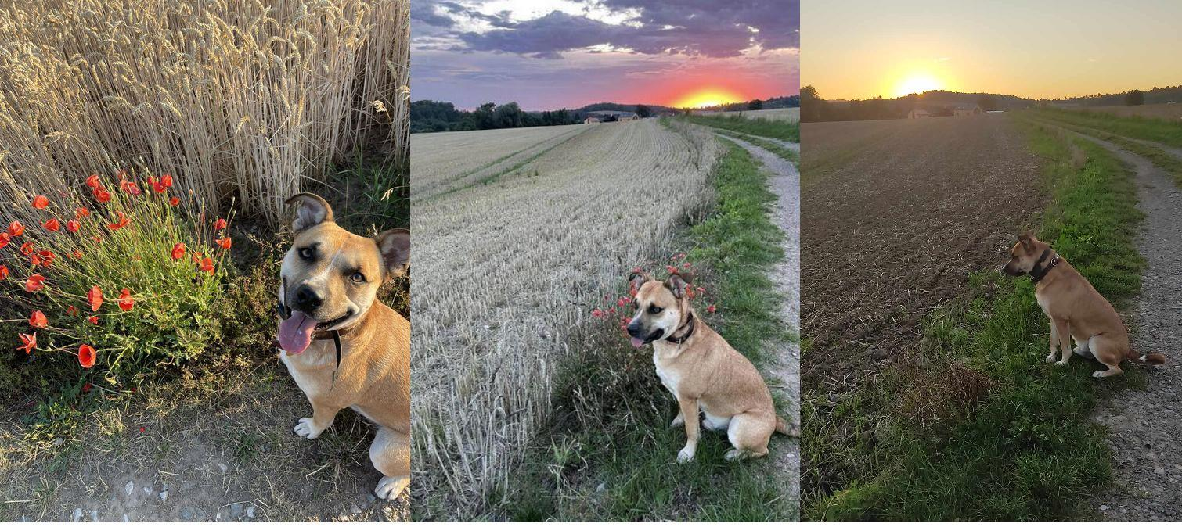
Děkuji za pozornost
Krajská hygienická stanice Libereckého kraje se sídlem v Liberci

